Slide 1
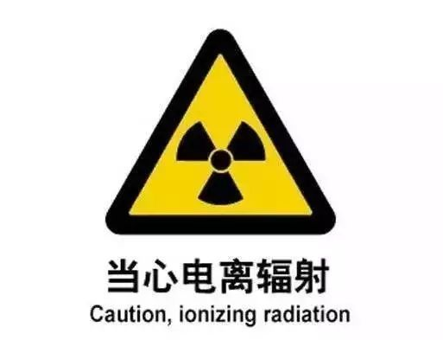
身边的电离辐射
尤王杰

Slide 2
射线是如何损伤细胞的？
体细胞
死亡
射线
射线
变异
生殖细胞
遗传

Slide 3
X线照射生物体时，与机体细胞、组织、体液等物质相互作用，引起物质的原子或分子电离，因而可以直接破坏机体内某些大分子结构，如使蛋白分子链断裂、核糖核酸或脱氧核糖核酸的断裂、破坏一些对物质代谢有重要意义的酶等，甚至可直接损伤细胞结构。另外射线可以通过电离机体内广泛存在的水分子，形成一些自由基，通过这些自由基的间接作用来损伤机体。 辐射损伤的发病机理和其它疾病一样，致病因子作用于机体之后，除引起分子水平，细胞水平的变化以外，还可产生一系列的继发作用，最终导致器官水平的障碍乃至整体水平的变化，在临床上便可出现放射损伤的体征和症状。对人体细胞的损伤，只限于个体本身，引起躯体效应。而对生殖细胞的损伤，则影响受照个体的后代而产生遗传效应。单个或小量细胞受到辐射损伤(主要是染色体畸变，基因突变等)可出现随机性效应。辐射使大量细胞或受到破坏即可导致非随机性效应。在辐射损伤的发展过程中，机体的应答反应则进一步起着主要作用，首先取决于神经系统的作用，特别是高级神经活动，其次是取决于体液的调节作用。由此可知，高等动物的疾病不能仅仅归结于那些简单的或孤立的细胞中所产生的过程，它包含着十分复杂的过程。

Slide 4
哪些细胞对射线敏感？为什么？
1．高度敏感组织 淋巴组织(淋巴细胞和幼稚的淋巴细胞)； 胸腺(胸腺细胞)； 骨髓组织(幼稚的红、粒和巨核细胞)； 胃肠上皮，尤其是小肠隐窝上皮细胞； 性腺(精原细胞、卵细胞)； 胚胎组织。 2．中度敏感组织 感觉器官(角膜、晶状体、结膜)； 内皮细胞(主要是血管、血窦和淋巴管内皮细胞)； 皮肤上皮(包括毛囊上皮细胞)； 唾液腺； 肾、肝、肺组织的上皮细胞。

Slide 5
3．轻度敏感组织 中枢神经系统； 内分泌(性腺除外)； 心脏。 4．不敏感组织 肌肉组织； 软骨和骨组织； 结缔组织。 同一剂量，生物效应随照射范围的扩大而增加，全身照射比局部照射危害大。

Slide 6
原因：
处于正常分裂状态的细胞，分裂过程容易受到射线辐射的影响发生变异或死亡，如淋巴细胞，精原细胞。而一些已经成熟的高度分化的细胞，不再进行分裂过程，因此对辐射的敏感度较低，如肌肉组织，结缔组织。

Slide 7
为什么说辐射对细胞的损伤效应有利有弊？
一方面，由于辐射对细胞的损伤效应，我们可以通过辐射杀死一些坏死，癌变的细胞。另一方面，使用辐射治疗时，可能同时杀死一些人体内正常工作的细胞，使机体免疫力下降，甚至有可能因此引发进一步的癌变。
因此，辐射对细胞的损伤效应有利有弊。

